Slide 1

主日信息
1/14/2018
「生命更新」
羅馬書 12:1-2
薛忠勇 弟兄

Slide 2

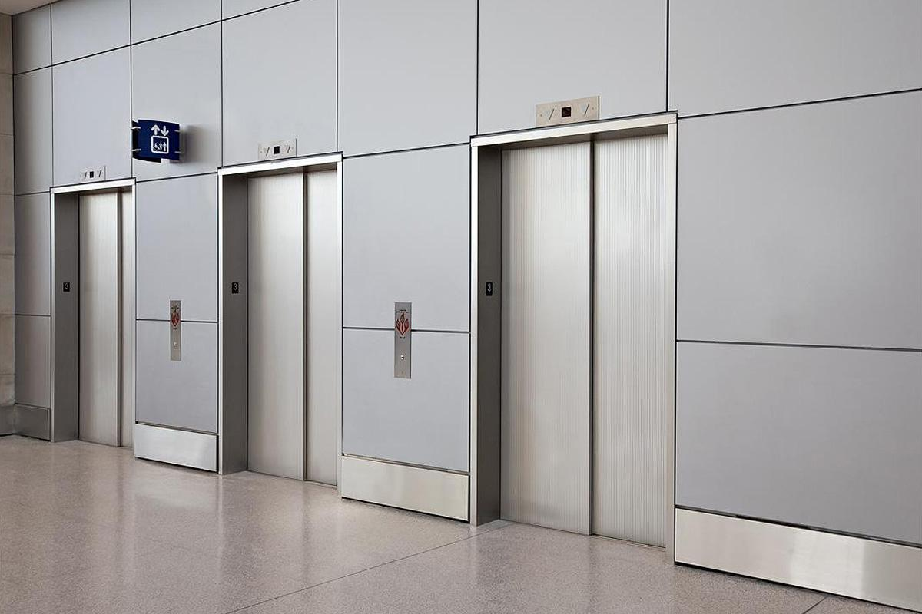

Slide 3
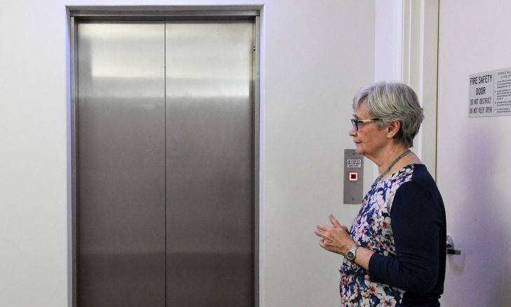
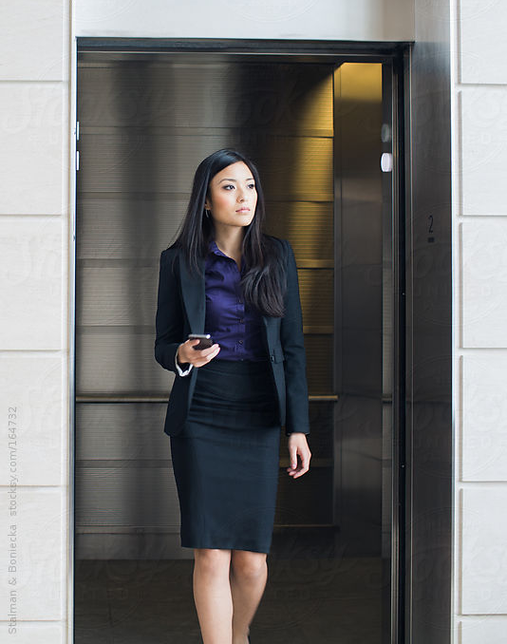

Slide 4


Slide 5


事業
家庭
健康
關係
信仰
品德
脾氣

Slide 6

更新三部曲：
1.先將身體獻上
身體
2.心意更新變化
心靈
3.察驗神的旨意
意志

Slide 7

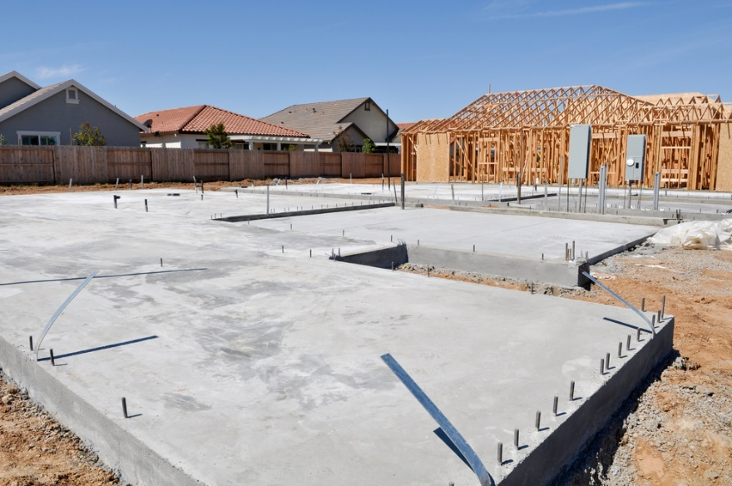



一.獻上我們的身體
全人奉獻 = 向神交出人生的主權
靈命基礎
活祭 living sacrifice
死祭容易過活祭

Slide 8

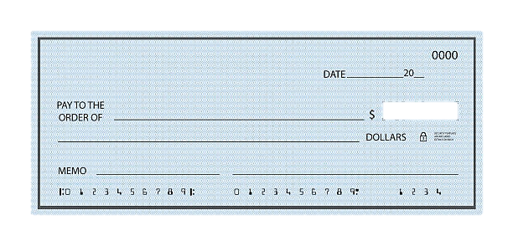
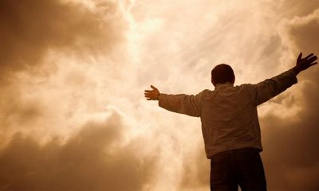
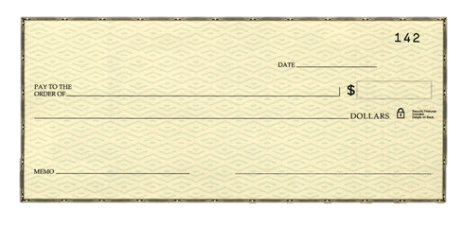
1/7
18
天父上帝
薛忠勇
天國永恆銀行
任何時候
薛忠勇
隨心所欲
阿爸天父

Slide 9

我與基督同釘十字架，現在活著的，
不再是我，乃是基督在我裡面活著...
加拉太 2:20

Slide 10

財產
健康
子女
婚姻
服事
事業
親人

Slide 11

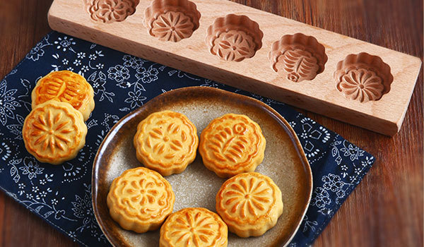
二.獻上我們的心
第一節 委身 (基礎)
第二節 維持 (達成目標)
不要效法這世界
要心意更新變化
Don’t conform But transform

Slide 12



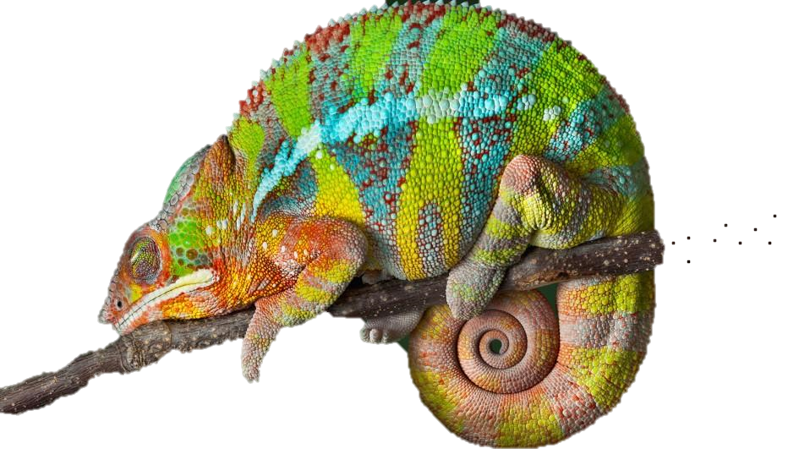

Slide 13

不要效法世界 (= 世代)
罪惡的世代 (加 1:4)
不信的世代 (林後 4:4)
末世代 (林前 10:11)
肉體的情慾、眼目的情慾、今生的驕傲
(約壹 2:16)

Slide 14

心意更新變化 transform
從內到外 – 想法、看法、作法、
態度、感覺、價值觀...

Slide 15

要保守你的心，勝過保守一切，因為一生
的果效，是由心發出 (箴 4:23)
因為財寶在那裡，你的心也在那裡 (太 6:21)
從「心」開始

Slide 16
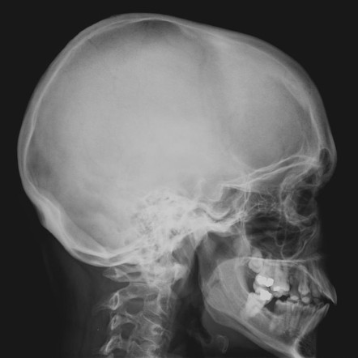


不健康的意念、
惡劣的思想、
沉痛的經歷、
上代傳下的教導...

Slide 17

如何更新變化？
1) 多思想背頌神的話 (詩119:11)
2) 多禱告求聖靈充滿 (弗 5:18)

Slide 18






Slide 19



Change way of thinking change way of living
改變思想才能改變生活

Slide 20
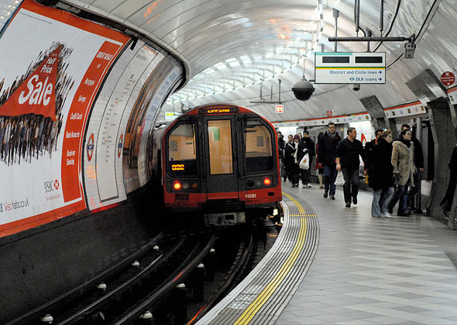

Slide 21
三.獻上我們的意志
察驗何為神的善良、純全，可喜悅的旨意
委身奉獻 (生命更新的基礎)
心意更新 (生命更新的方法)
察驗神旨 (生命更新的結果)

Slide 22
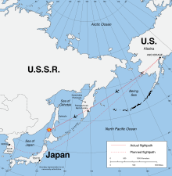
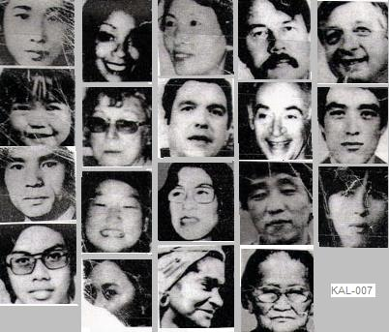

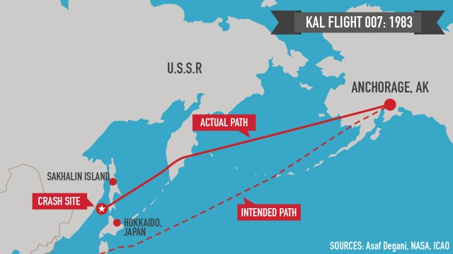


Slide 23

神的旨意：
1. 是善良的 = 沒有惡意
2. 是純全的 = 沒隱藏或附加的條件
3. 可喜悅的 = 不是難以接受的

Slide 24
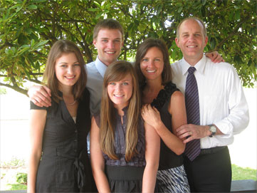
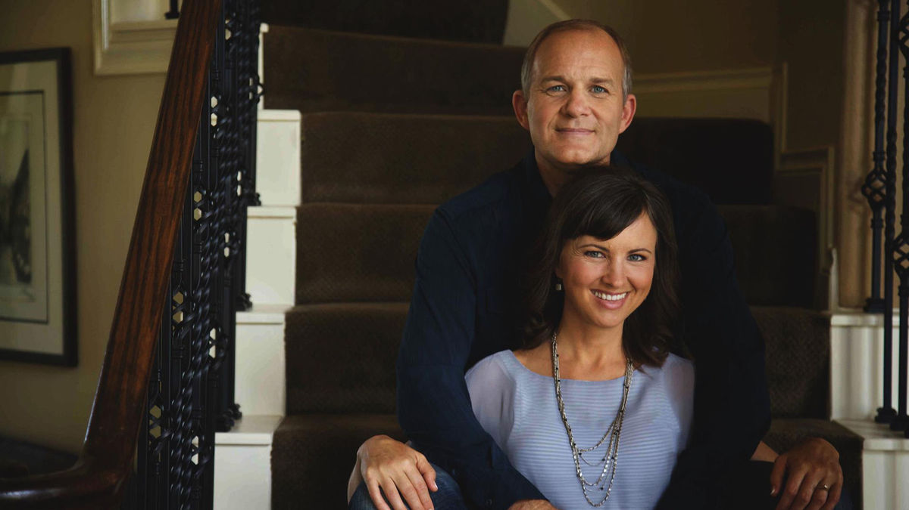
基督徒作家 Gary Thomas

Slide 25



獻上
不效法
變化
察驗

